Slide 1
Проектный метод в обучении математике
(материалы из опыта работы)
МУНИЦИПАЛЬНОЕ БЮДЖЕТНОЕ ОБЩЕОБРАЗОВАТЕЛЬНОЕУЧРЕЖДЕНИЕ
“СРЕДНЯЯ ОБЩЕОБРАЗОВАТЕЛЬНАЯ ШКОЛА № 3”
ГОРОДА САФОНОВО СМОЛЕНСКОЙ ОБЛАСТИ
Адрес: 215500 г. Сафоново Смоленской области, ул. 40 лет Октября, д.3.
Тел.: 8-48142-28327, e-mail: safonovo.shkola3@mail.ru
Ковтун Людмила Викторовна,
ЗУ РФ, учитель математики высшей категории
•2016•

Slide 2
«…метод, предполагающий определенную совокупность учебно-познавательных приемов, которые позволяют решить ту или иную проблему в результате самостоятельных действий учащихся с обязательной презентацией этих результатов».
Е.С.Полат

Slide 3
“Для того, чтобы ученик учился хорошо, нужно, чтобы он учился охотно; для того, чтобы он учился охотно, нужно:
1) чтобы то, чему учат ученика, было понятно и занимательно;
2) чтобы душевные силы его были в самых выгодных условиях”.
Л.Н.Толстой (“Общие замечания учителю”)

Slide 4
Актуальность проектного метода
Одной из задач школы является создание условий для овладения навыками научно-исследовательской деятельности, формирование научного стиля мышления, расширение творческого потенциала учащихся через систему развивающих, обучающих и воспитывающих проектов.
Проектная деятельность является интегрированным видом деятельности, синтезирующим в себе элементы игровой, познавательной, ценностно-ориентационной, преобразовательной, учебной, коммуникативной, а главное - творческой деятельности. Проектная деятельность школьников тесно связана с проблемой творчества, является творческой по сути. Метод учебных проектов и сам учебный проект не разделяются с понятием творчества.

Slide 5
Что такое учебный проект?
Учебный проект – это самостоятельная познавательная, творческая или игровая деятельность учащихся по исследованию и решению или исследованию какой-либо проблемы, направленная на создание результата в виде реального объекта или разного рода теоретического (интеллектуального) продукта.
Учебный проект с точки зрения учителя – это дидактическое средство, позволяющее обучать целенаправленной деятельности по нахождению способа решения проблемы путем решения задач, вытекающих из этой проблемы при рассмотрении их в определенной ситуации.
Учебный проект с точки зрения ученика – это возможность делать что-то интересное самостоятельно, в группе или индивидуально, максимально используя свои возможности; это деятельность, позволяющая проявить себя, попробовать свои силы, приложить свои знания, принести пользу и показать публично достигнутый результат.

Slide 6
Типы проектов
По доминирующей деятельности | По предметно-содержательной деятельности | По продолжительности | По количеству участников
информационные исследовательские творческие прикладные | монопредметные межпредметные надпредметные | кратковременные длительные | индивидуальные групповые коллективные

Slide 7
Формы представления результатов проекта
Информационный проект | Исследовательский проект | Практико-ориентированный проект | Творческий проект
Письменное сообщение Публичное сообщение Выпуск газеты Выпуск информационного листка | Реферат Конкурсная внеурочная работа Диагностическая работа Экзаменационная работа | Газета Документ Справочный материал Памятка Программа действий Презентация | Рисунок или аппликация Модель Буклет Презентация Сочинение (сказка, стихотворение, эссе и т.д.)

Slide 8
Чему научит учебный проект?
увидеть проблему и преобразовать ее в цель собственной деятельности;
поставить стратегическую цель (отдаленную по времени, но значимую) и разбить ее на тактические шаги;
оценить имеющиеся ресурсы, в том числе собственные силы и время, распределить их;
добывать информацию, критически оценивать ее, ранжировать по значимости, ограничивать по объему, использовать различные источники, в т.ч. людей, как источник информации;
планировать свою работу;
оценить результат работы после её выполнения, сравнить его с тем, что было заявлено в качестве цели работы;
увидеть допущенные ошибки и не допускать их в будущем.

Slide 9
Чему способствует проектная деятельность?
развитию адекватной самооценки, формированию позитивной Я-концепции (опыт интересной работы и публичной демонстрации ее результатов);
развитию коммуникативной и информационной компетентности и других социальных навыков;
решению профориентационных задач.
Проектную деятельность можно рассматривать как один из немногих видов учебной работы, позволяющей преобразовать академические знания в реальный жизненный и даже житейский опыт учащихся.
Защита учебного проекта осуществляется участниками или участником на научно-практической конференции.

Slide 10

Материалы из опыта работы
по теме “Проектный метод в обучении математике” в 2013-2016 г.г. с обучающимися МБОУ “СОШ №3” г. Сафоново Смоленской области

Slide 11
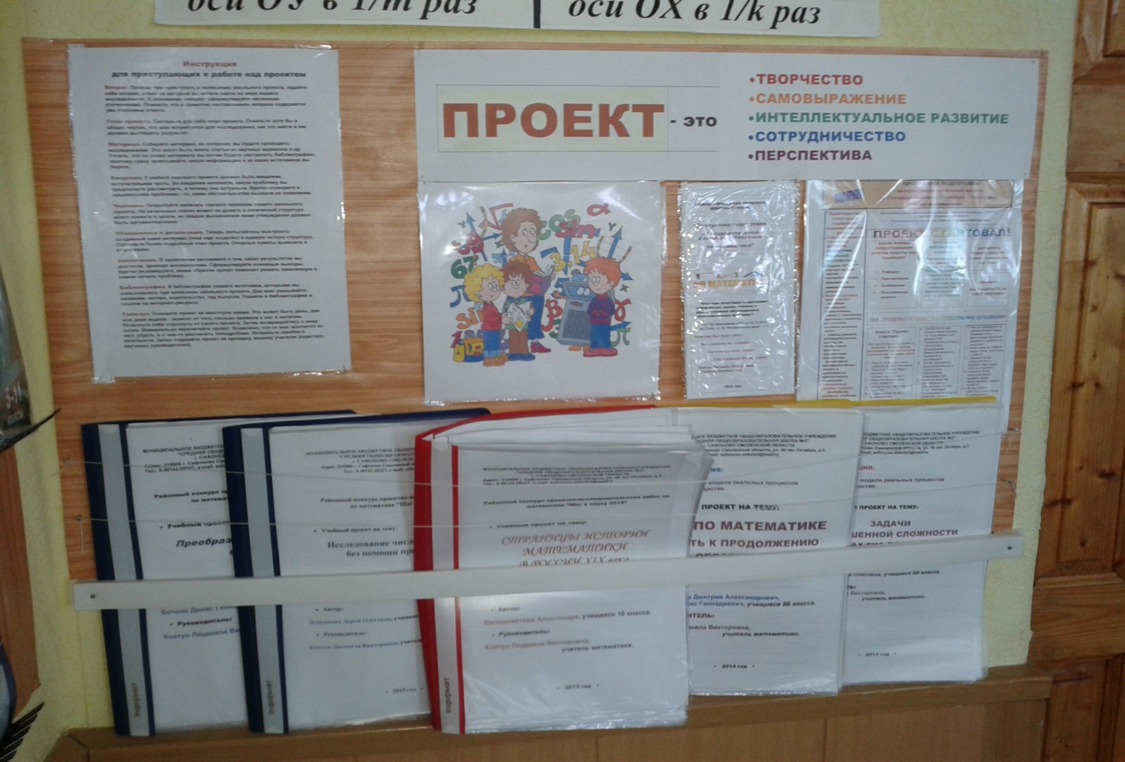
Уголок проектов в кабинете математики

Slide 12
УВАЖАЕМЫЕ ОБУЧАЮЩИЕСЯ 9 - 11 классов!
Приглашаем вас принять участие в научно-практической конференции, которая состоится 20 апреля 2015 года в 12.20 в кабинете №24.
Тема: «ШАГ В НАУКУ – 2015. МАТЕМАТИКА».
Вам будут представлены сообщения по темам:
Исследование функций.
Автор: Лукьянова Дарья, 10 класс.
Преобразование графиков функций.
Автор: Бочков Денис, 10 класс.
Страницы истории математики в России XIX века.
Автор: Валиахметова Александра, 10 класс.
Возможно, участие в конференции поможет вам в решении вопроса о продолжении образования.

Slide 13
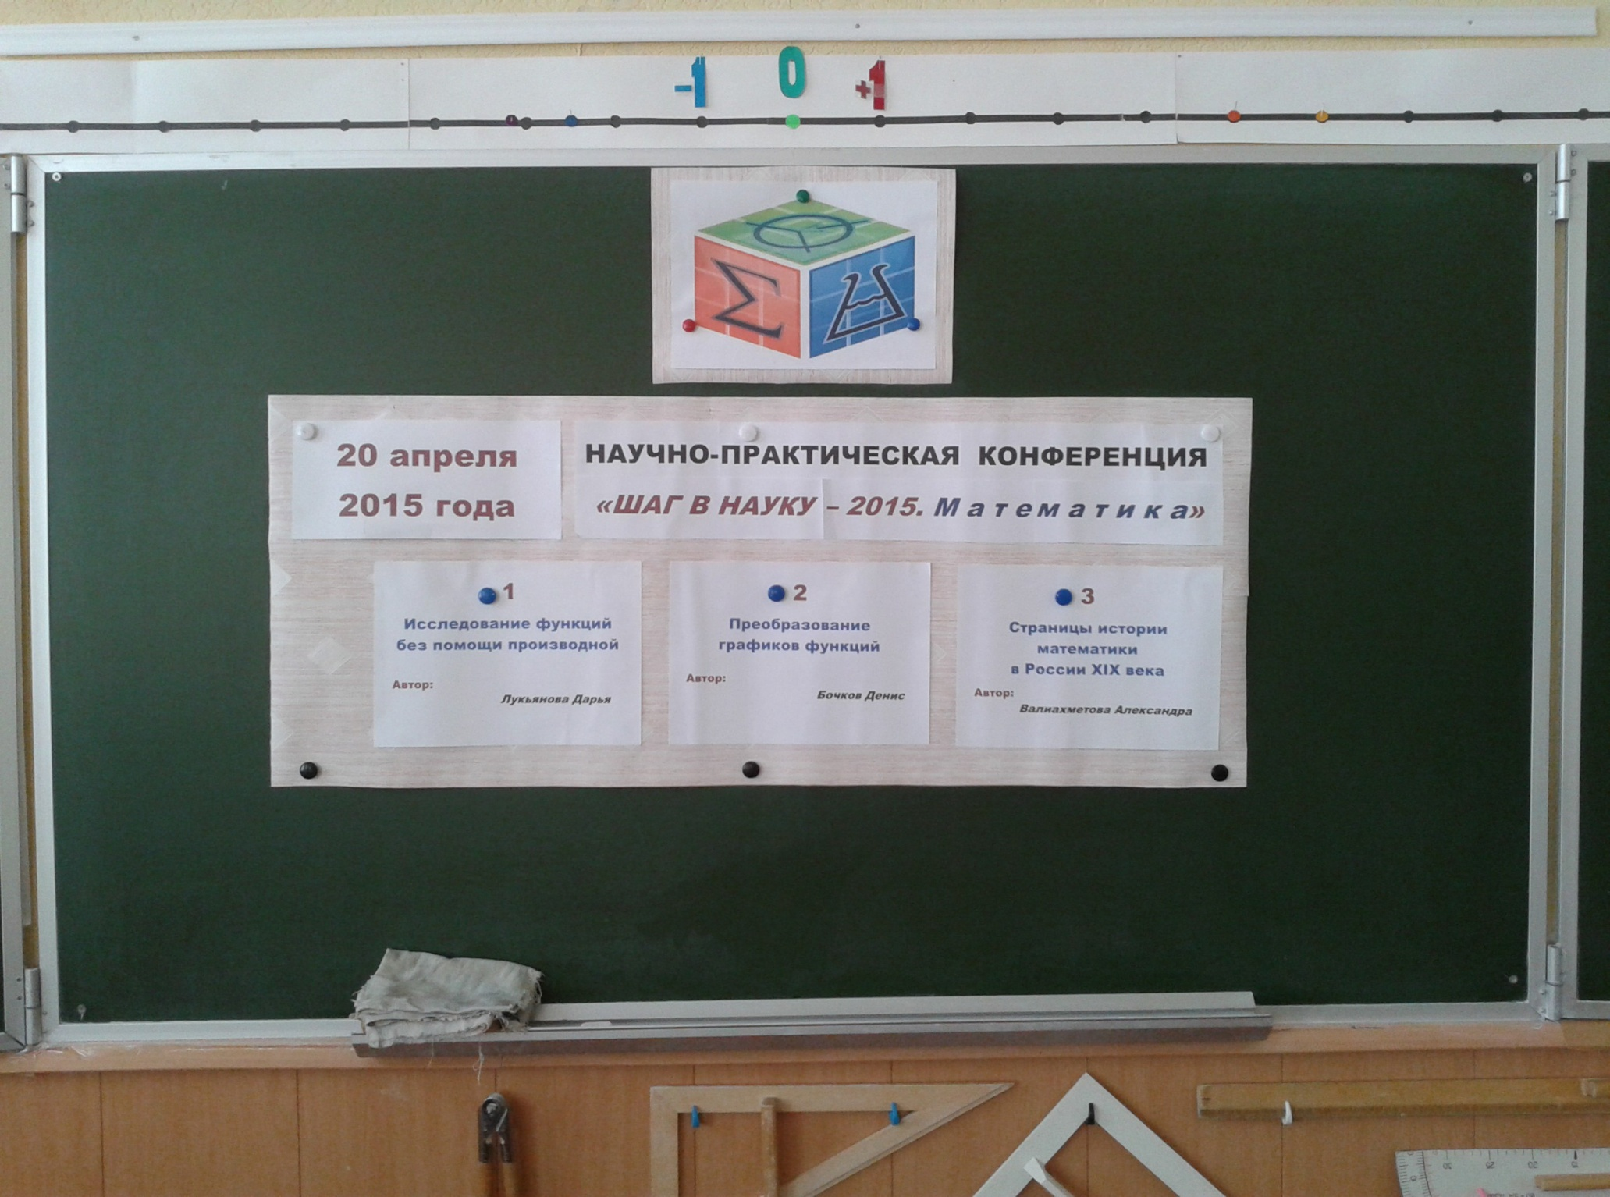

Slide 14
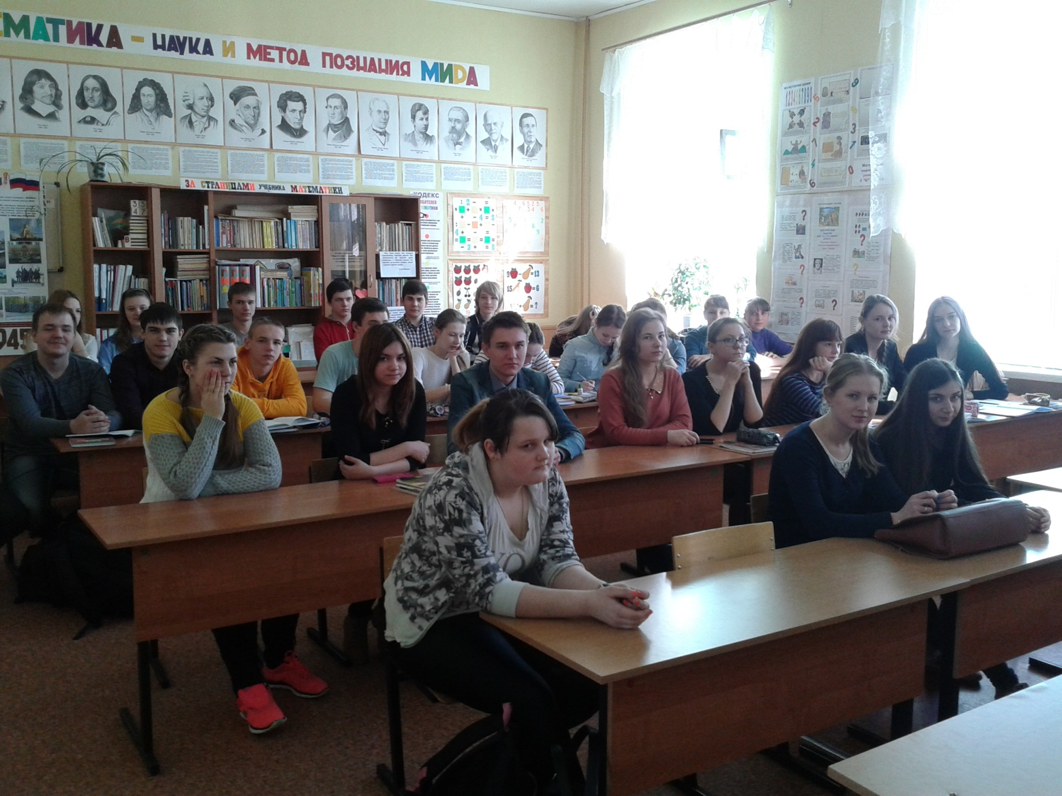
Желание узнать о проектах больше объединило нас

Slide 15
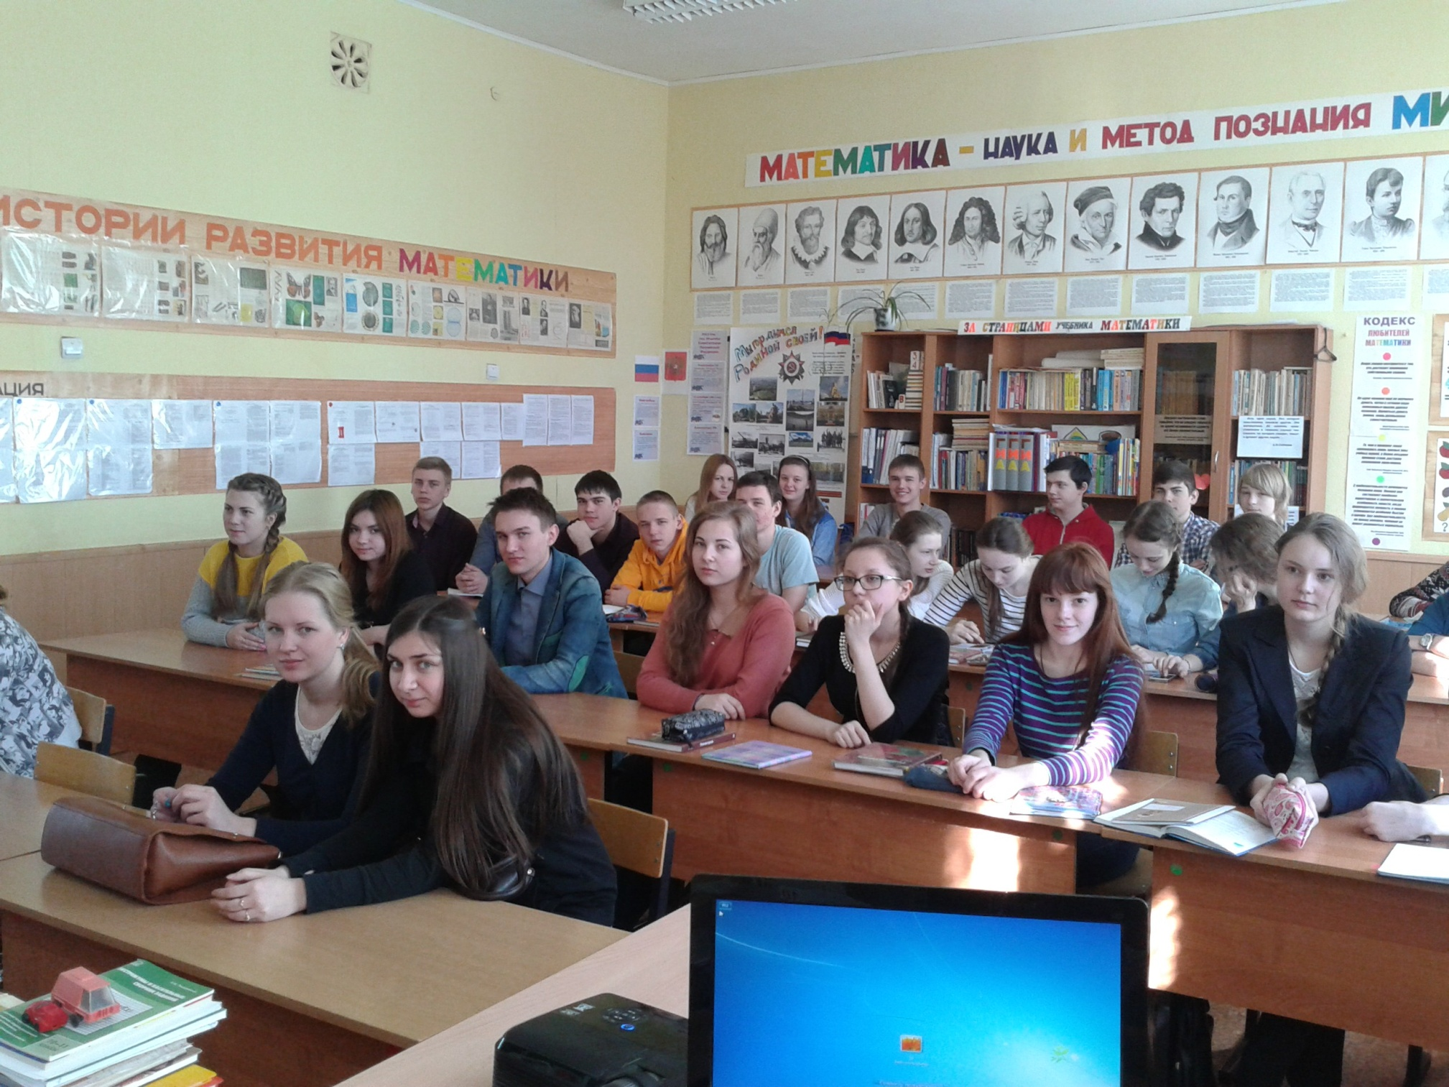
Слушатели и строгие судьи готовы. Пора начать работу конференции.

Slide 16
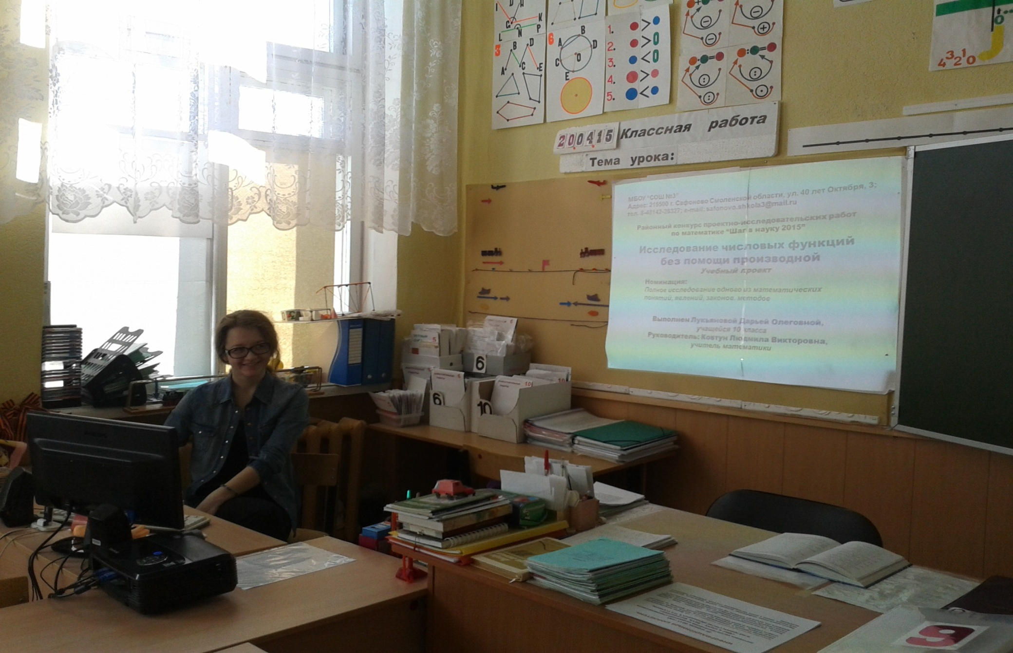
Презентация проекта на тему “Исследование числовых функций без помощи производной”
Автор – Лукьянова Дарья, 10 класс, 2015 год.

Slide 17
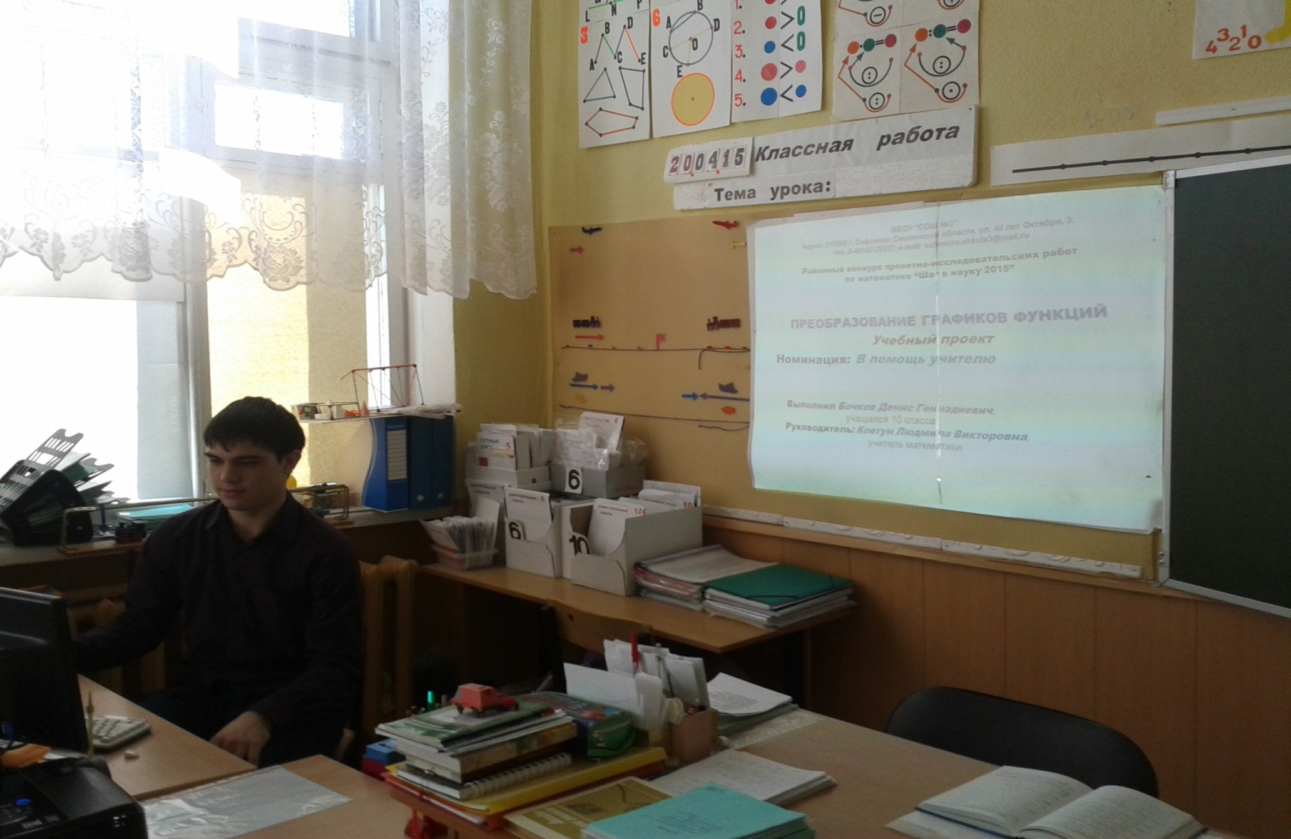
Презентация проекта на тему “Преобразование графиков функций”
Автор –Бочков Денис, 10 класс, 2015 год.

Slide 18
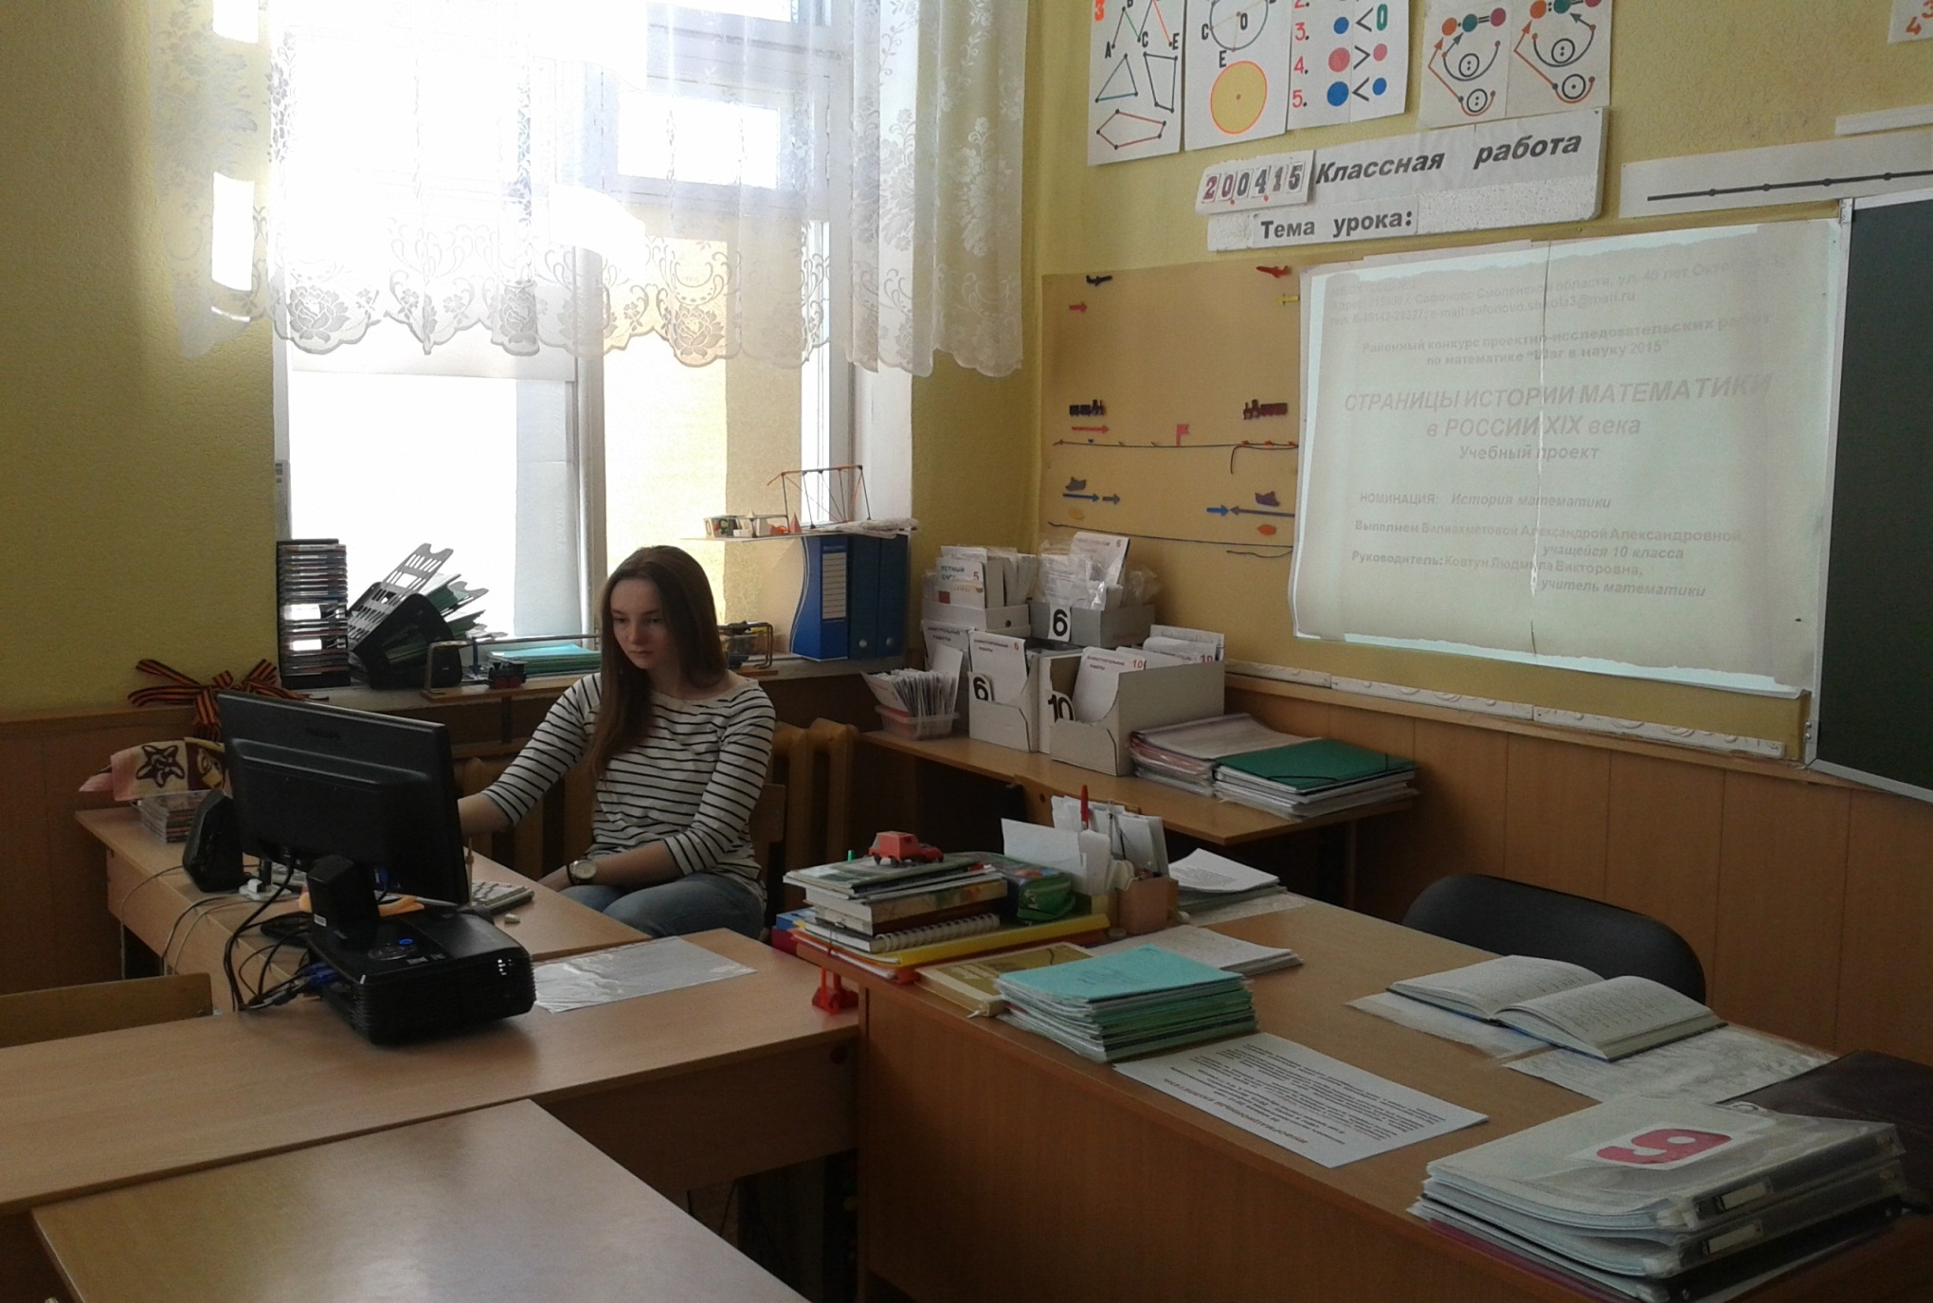
Презентация проекта на тему “Страницы истории математики в России XIX века”
Автор - Валиахметова Александра, 10 класс, 2015 год.

Slide 19
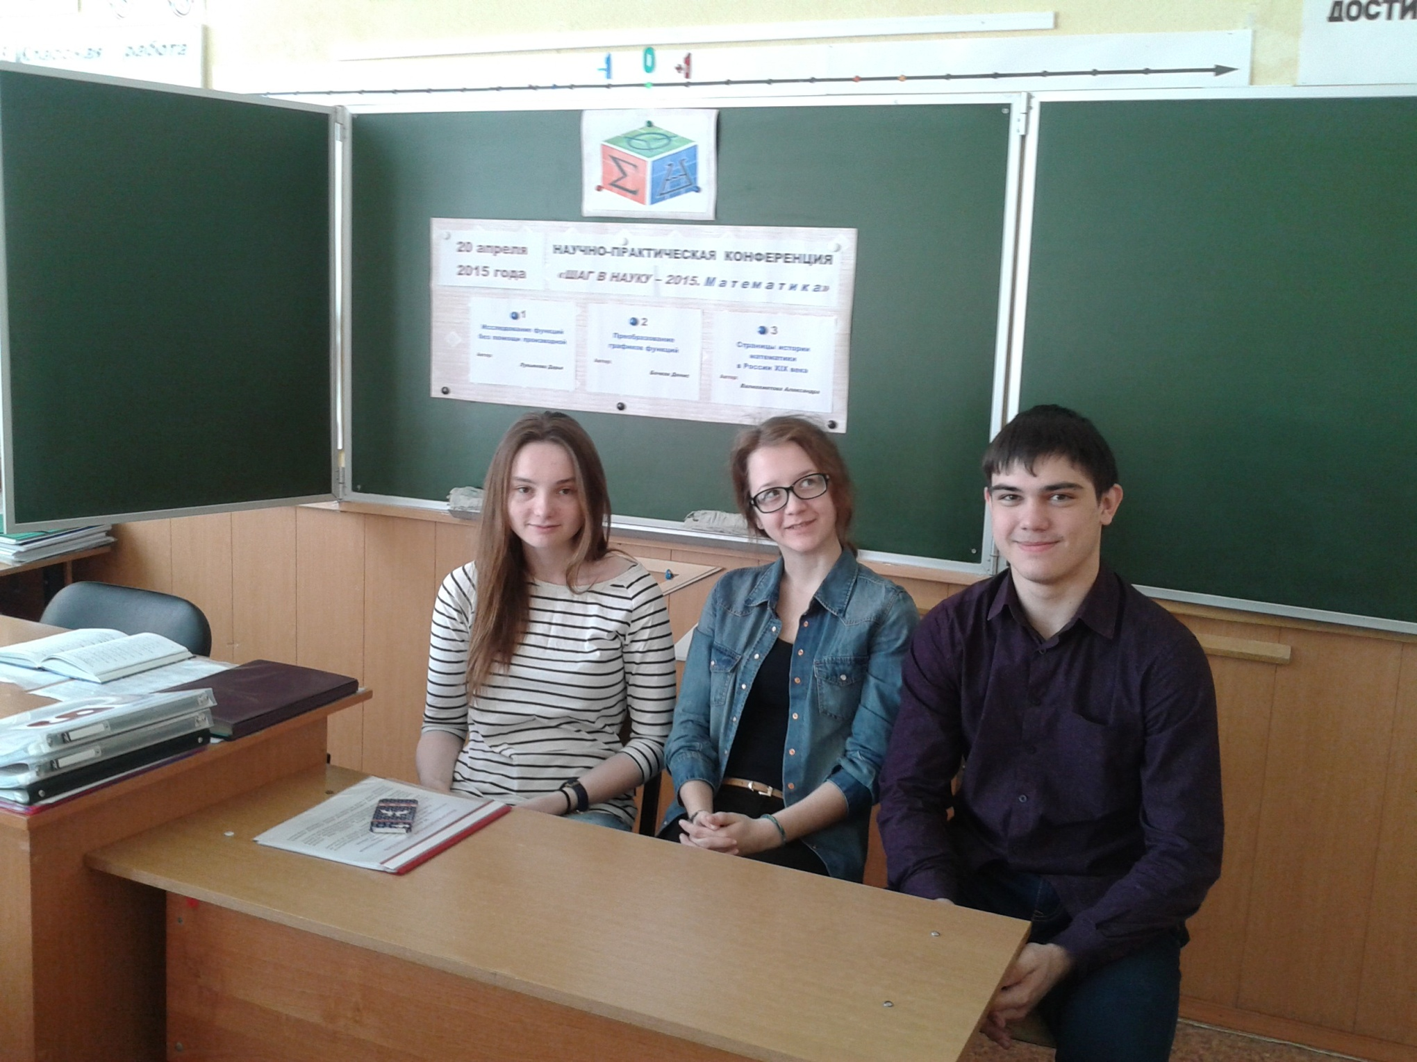
Проекты представлены успешно и это вселяет надежды на хорошие перспективы

Slide 20
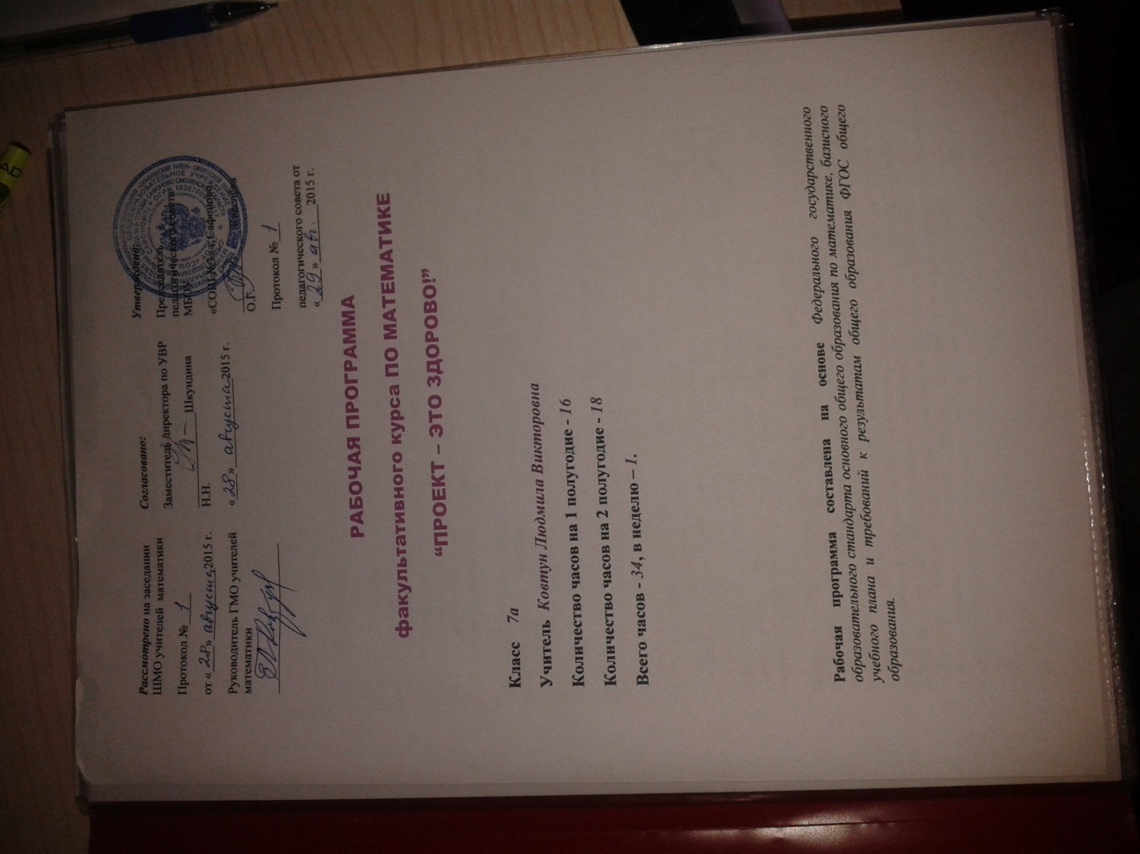
Рабочая программа
факультативного курса
для 7 класса
“Проект – это здорово!”
2015-2016 учебный год

Slide 21
УВАЖАЕМЫЕ ОБУЧАЮЩИЕСЯ 6 – 8 классов!
Приглашаем вас принять участие в научно-практической конференции, которая состоится 27 апреля 2016 года в 12.20 в кабинете №24.
Тема: «ШАГ В НАУКУ – 2016. МАТЕМАТИКА».
Вам будут представлены сообщения по темам:
О простых и составных числах.
Автор: Исакова Анастасия, 7а класс.
Математическое моделирование при решении текстовых задач.
Автор: Поярков Кирилл, 7а класс.
Задание функции несколькими формулами.
Автор: Трошина Анастасия, 7б класс.
Участие в конференции поможет вам глубже понять, что такое проект. Ваши школьные коллеги представят вам результаты своей работы и ответят на интересующие вас вопросы. Вы не только поддержите их, но и станете участниками анкетирования и голосования по результатам работы конференции.

Slide 22
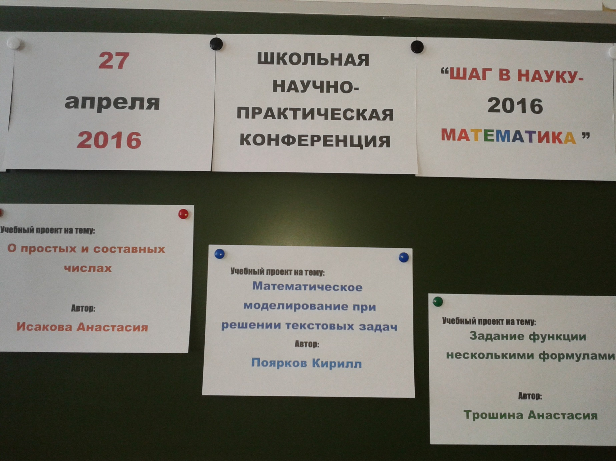

Slide 23
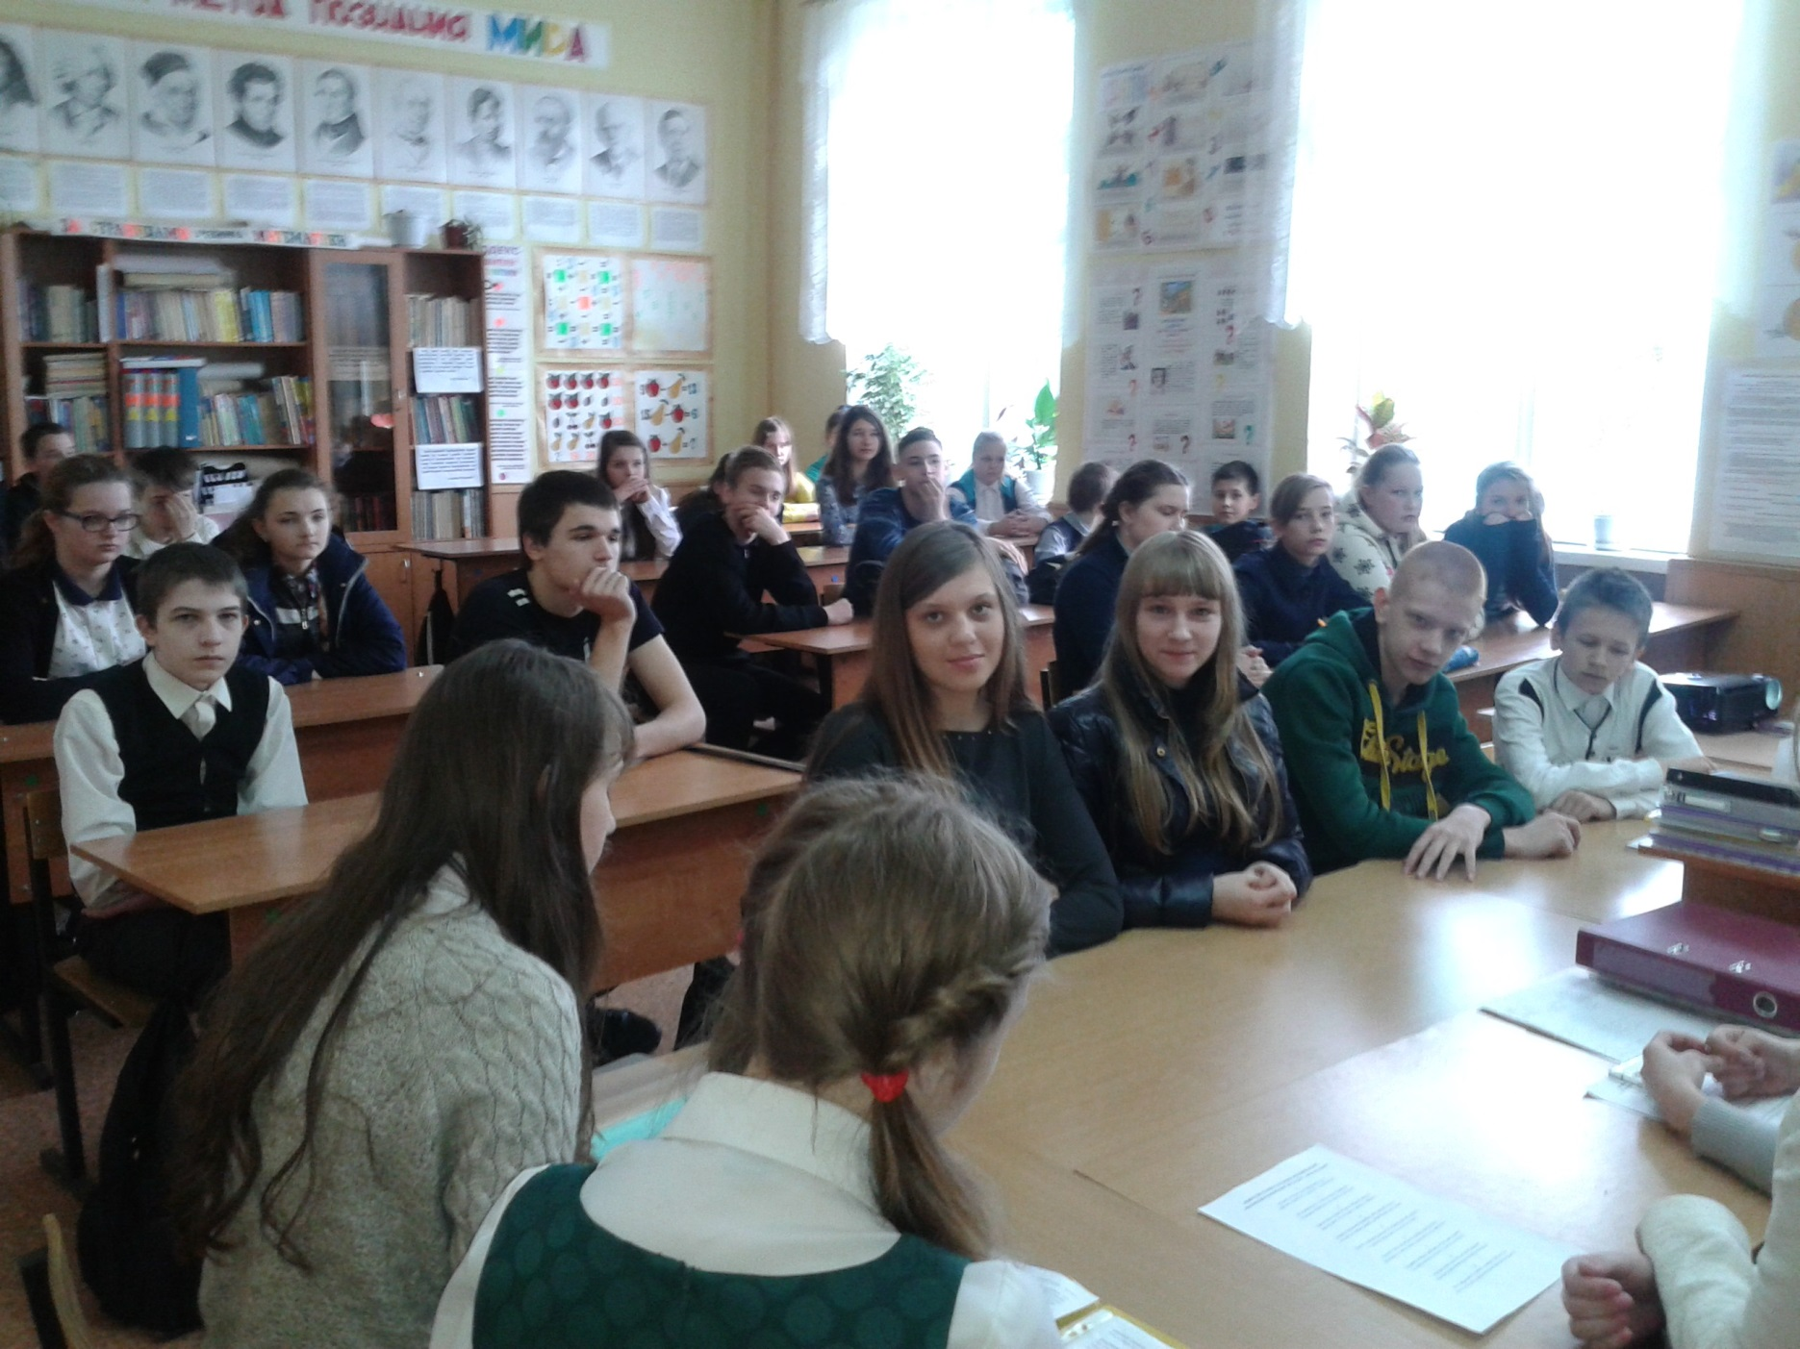
Мы на первой в жизни конференции и с нетерпением ждём начала.

Slide 24
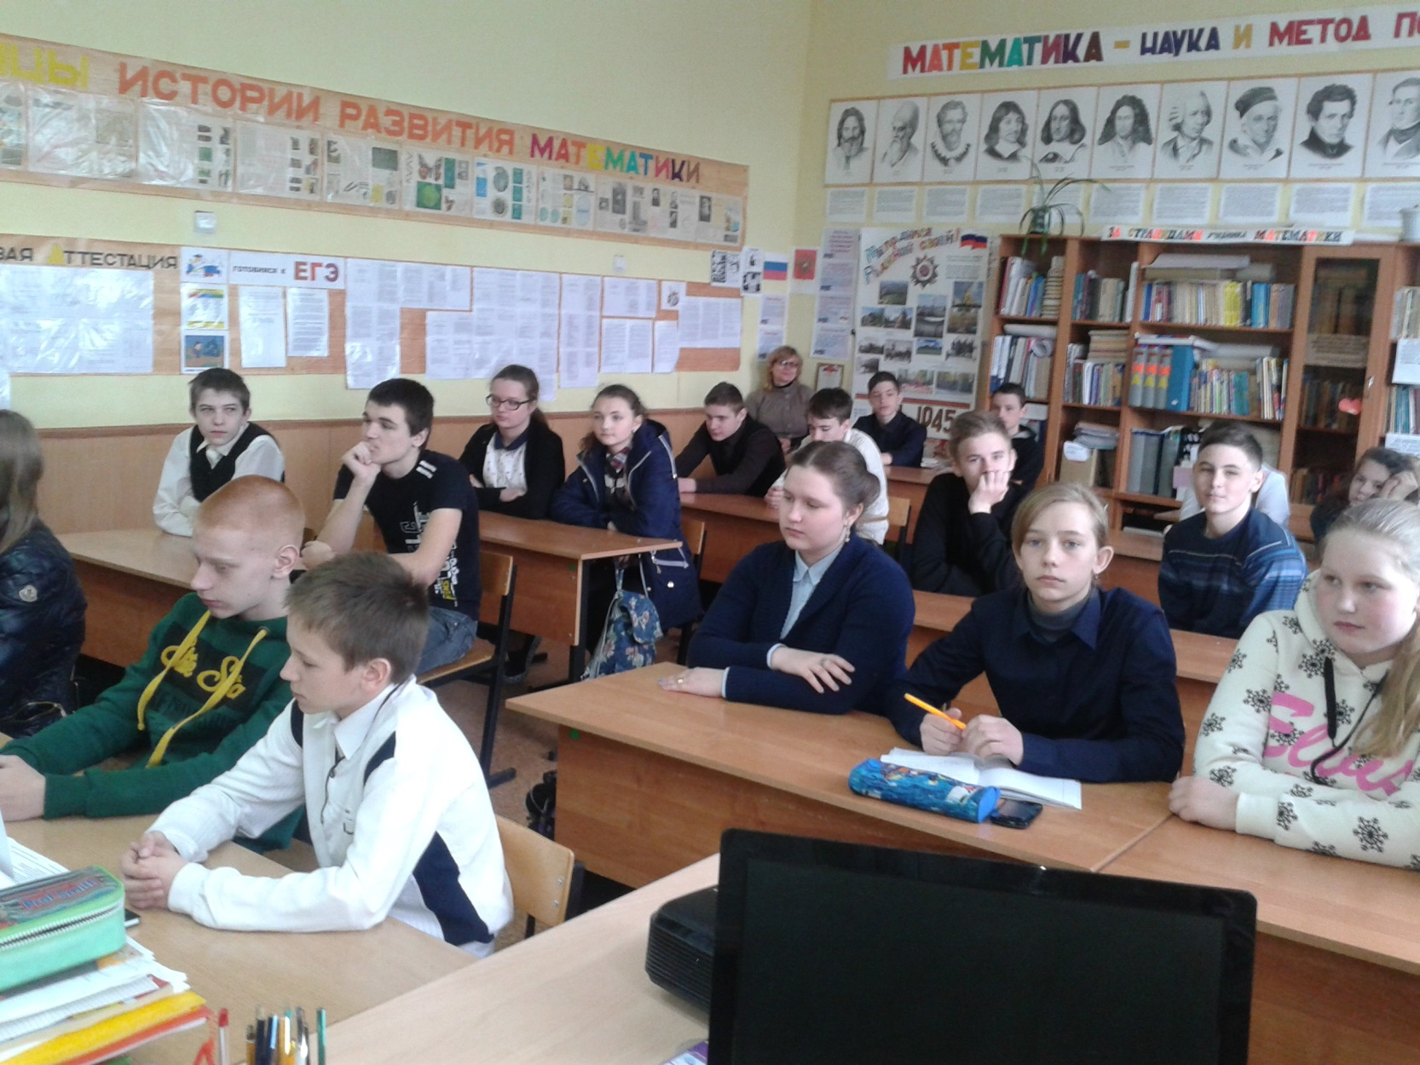
Мы постигаем сущность проектной деятельности. Выступают наши школьные друзья.

Slide 25
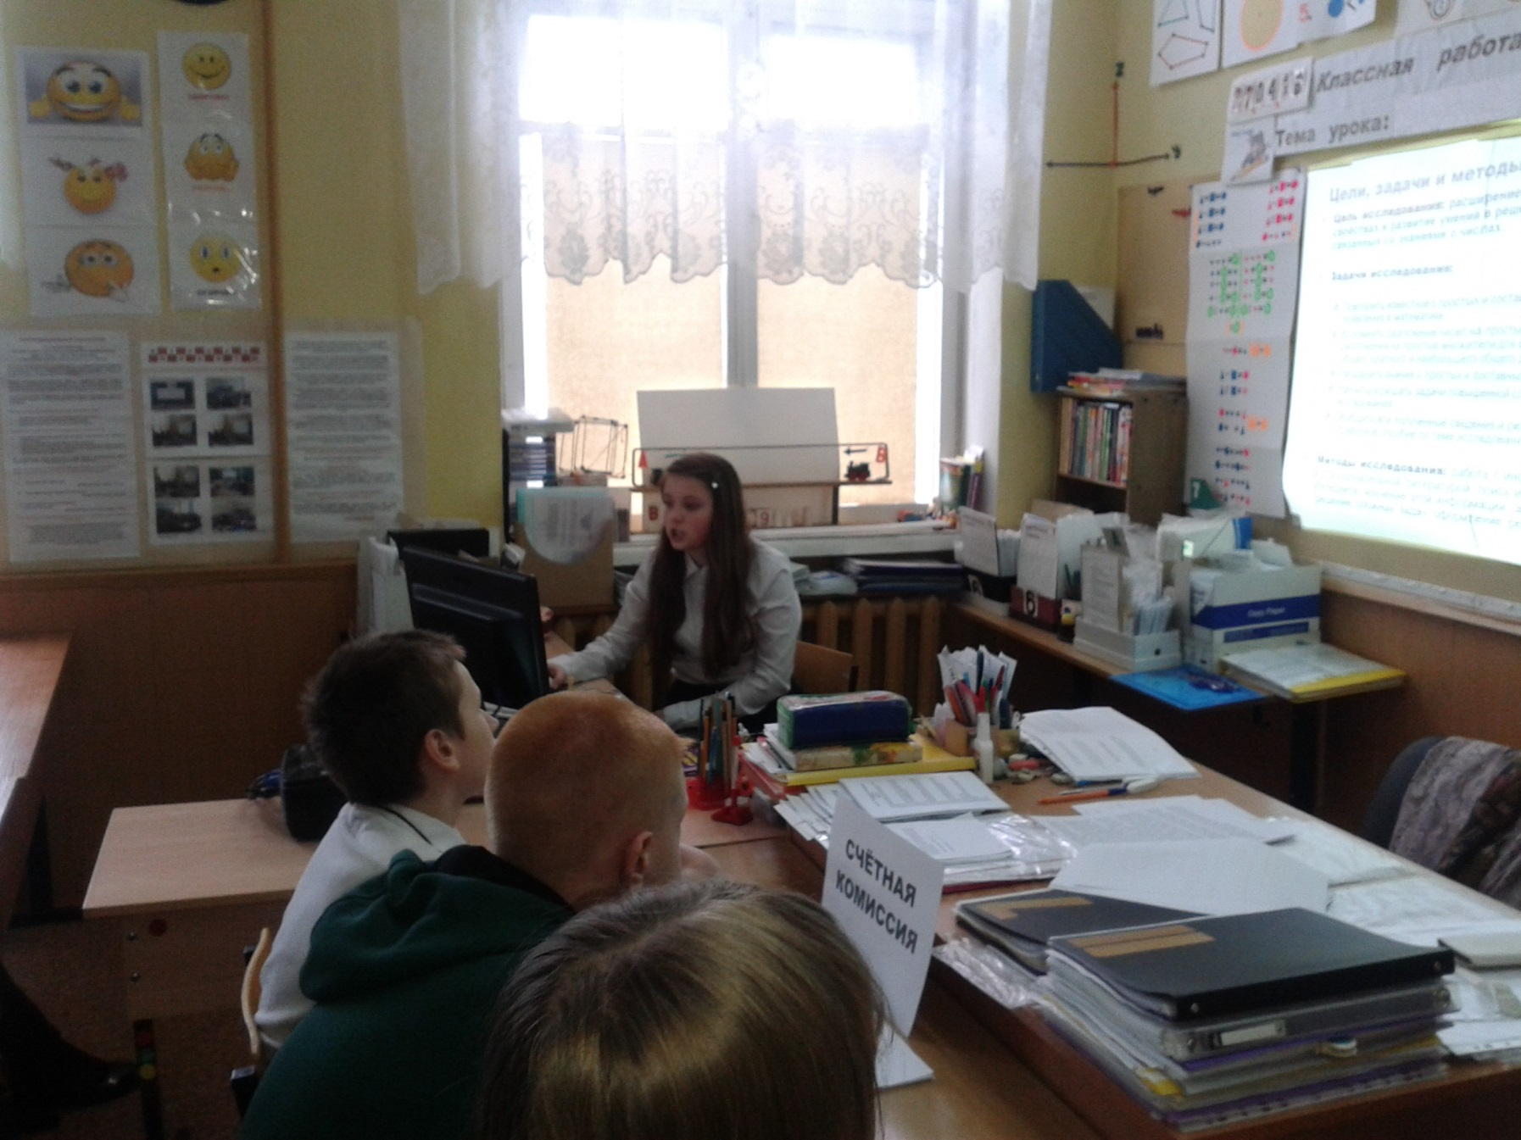
Презентация проекта на тему “О простых и составных числах”
Автор - Исакова Анастасия, 7а класс, 2016 год.

Slide 26
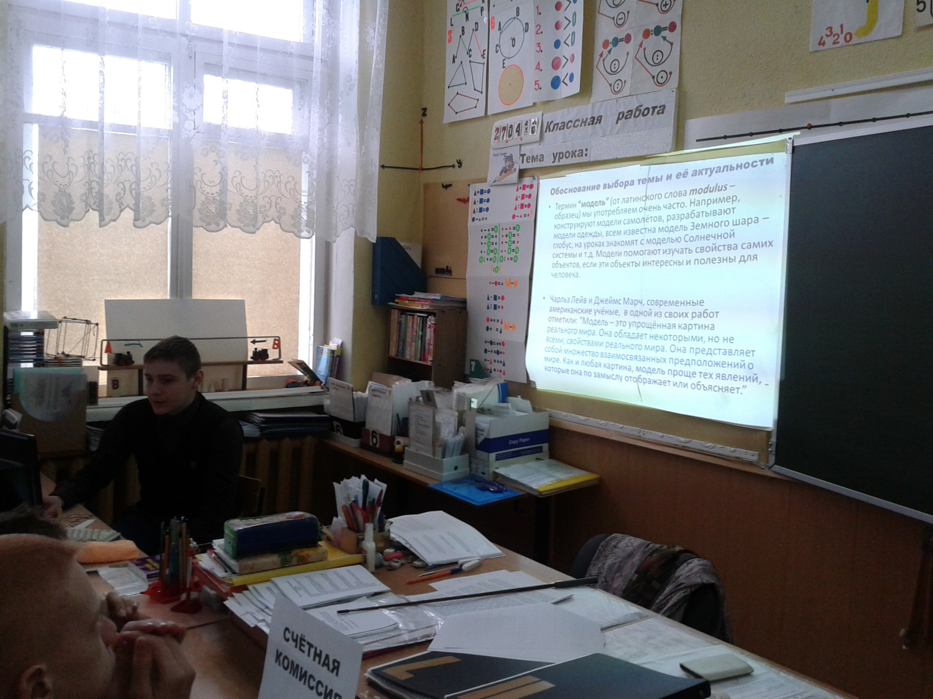
Презентация проекта на тему “Математическое моделирование при решении текстовых задач”
Автор – Поярков Кирилл, 7а класс, 2016 год.

Slide 27
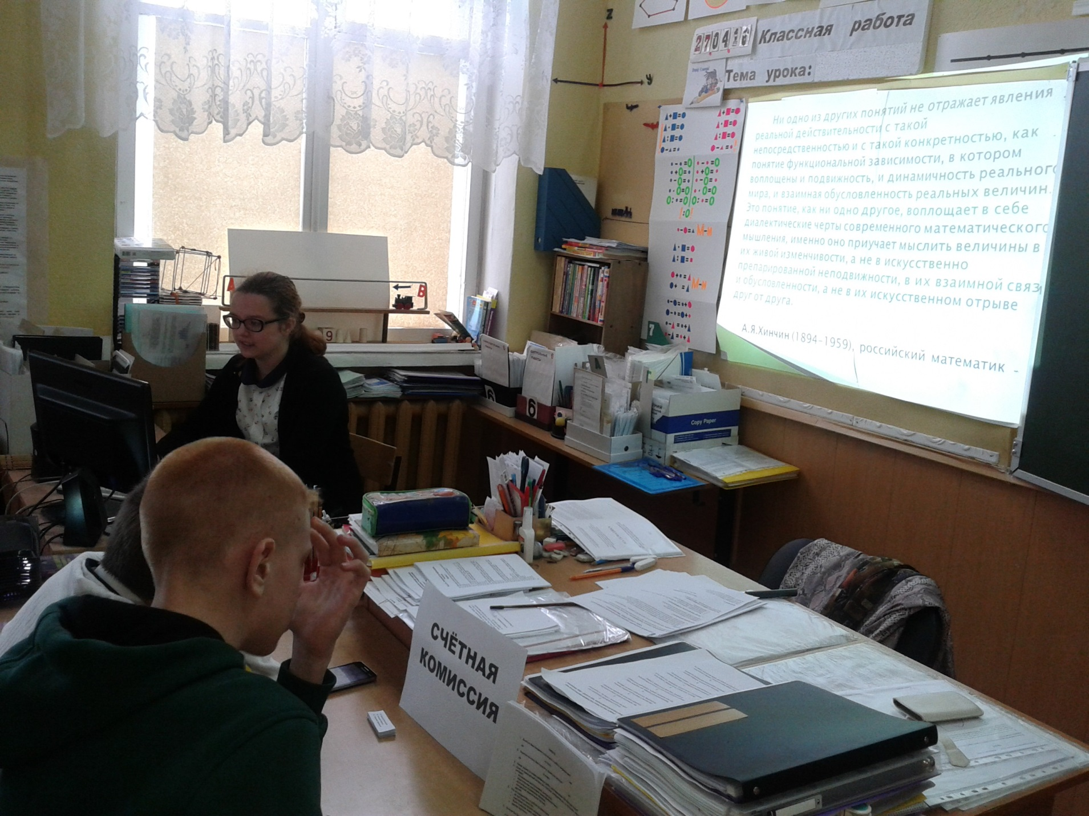
Презентация проекта на тему “Задание функции несколькими формулами”
Автор - Трошина Анастасия, 7б класс, 2016 год.

Slide 28
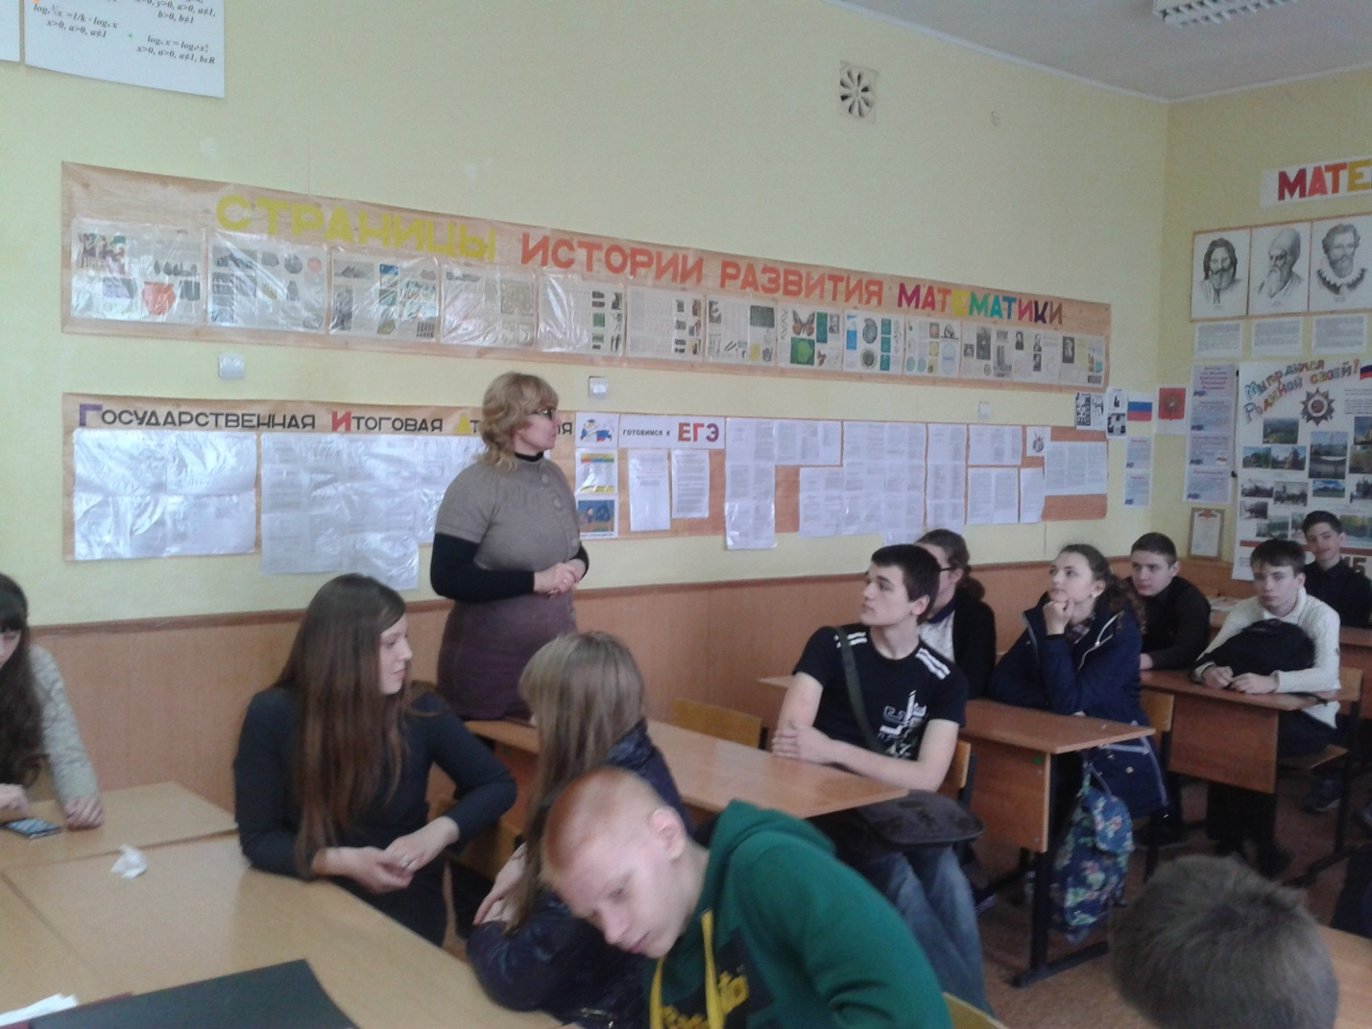
Счётная комиссия подводит итоги конференции, участники ждут результатов.
Директор школы О.Г.Киселёва благодарит авторов проектов и желает успехов в проектной деятельности всем участникам конференции.

Slide 29
Благодарим за внимание и желаем здоровья и благополучия!
Будьте счастливы и успешны!

